Slide 1

Fondamenti di Project Management
La progettazione è essenziale per le imprese, poiché i progetti generano prodotti o servizi che rappresentano il fine economico aziendale. I progetti possono anche riorganizzare processi interni per aumentarne il valore. È fondamentale distinguere tra attività ordinarie, progetti e programmi, tutti vincolati da tempi, costi e risorse, che richiedono un bilanciamento noto come trade-off.
Il Project Management Institute definisce il progetto come uno sforzo temporaneo per creare un risultato unico. Il Project Manager garantisce il completamento entro tempi, costi e qualità previsti, applicando conoscenze e tecniche specifiche.

Slide 2
Tipologie di Attività e Vincoli
Attività Ordinarie
Progetti
Programmi
Si svolgono periodicamente con risorse e regole standard, senza obiettivi unici.
Attività temporanee, non ripetitive, con obiettivi specifici e vincoli di costo, durata e risorse.
Insieme di progetti correlati che perseguono un obiettivo comune.

Slide 3

Processi e Stakeholder nel Project Management
Processi di Progetto
Stakeholder
Ruolo del Project Manager
Organizzati in fasi interconnesse con deliverables e milestones per monitorare i progressi.
Persone o entità interne ed esterne coinvolte nel progetto, con interessi e responsabilità diverse.
Responsabile del completamento del progetto rispettando tempi, costi e qualità.

Slide 4
Ciclo di Vita e Gruppi di Processo
Fasi Fondamentali
Gruppi di Processo PMBOK
Avvio, esecuzione e chiusura rappresentano il ciclo di vita base di un progetto.
Avvio
Pianificazione
Esecuzione
Monitoraggio e Controllo
Chiusura

Slide 5

Documenti Chiave nel Project Management
Project Charter
Documento preliminare che definisce obiettivi, stakeholder, vincoli e tempistiche.
Piano di Project Management
Guida centrale che coordina tutte le fasi, includendo WBS, schedulazione e gestione rischi.

Slide 6


Work Breakdown Structure e Organizzazione
WBS
OBS e Matrice RACI
1
Scomposizione gerarchica delle attività fino ai Work Package, con codifica univoca e regola del 100%.
Struttura organizzativa incrociata con la WBS per definire responsabilità e ruoli.
2

Slide 7
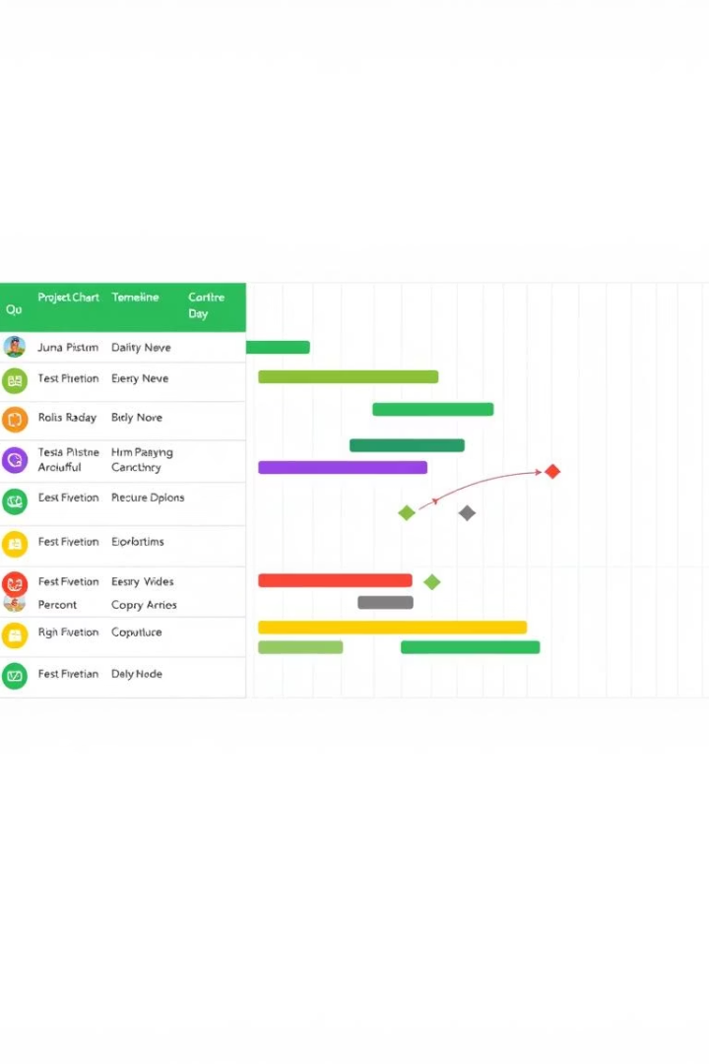



Schedulazione e Diagrammi
Precedence Diagramming Method (PDM)
Rappresenta le relazioni temporali tra le attività del progetto.
Diagramma di Gantt
Visualizza la sequenza temporale delle attività in modo intuitivo.
Metodo del Percorso Critico (CPM)
Individua le attività critiche che determinano la durata minima del progetto.

Slide 8
Pianificazione Risorse e Stima Costi
Pianificazione Risorse
Analisi dei Costi
Identificazione e stima delle risorse necessarie, rappresentate nella Requirement Breakdown Structure (RBS).
Determinazione del budget distinguendo costi diretti e indiretti, con stime basate su quantità e prezzi unitari.

Slide 9

Conclusioni e Importanza del Project Management
Il Project Management è fondamentale per il successo aziendale, garantendo che progetti complessi siano completati rispettando tempi, costi e qualità. L’uso di metodologie strutturate, documenti chiave e strumenti di pianificazione assicura il controllo e la gestione efficace delle risorse.
Bilanciare i vincoli di progetto e coinvolgere gli stakeholder sono elementi chiave per raggiungere gli obiettivi prefissati e aumentare il valore aziendale.

